Slide 1
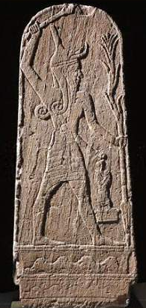
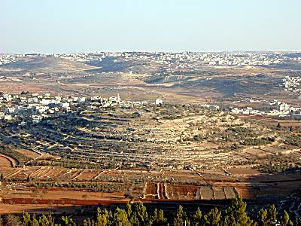
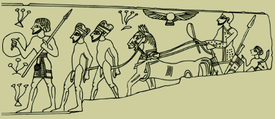
迦南人
89
身分
历史
地理
城市
文化
宗教
Dr. Rick Griffith • 新加坡神学院 • BibleStudyDownloads.org

Slide 2
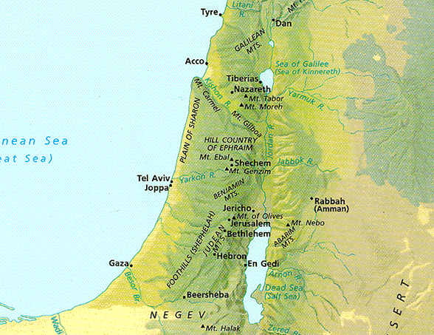
左侧
腓尼基人
叙利亚人
20
古老 以色列
右侧
罗马人
迦南人
巴比伦人
亚摩利人
亚扪人
亚述人
以色列人
耶布斯人
非利士人
摩押人
赫人
埃及人
亚玛力人
以东人

Slide 3
左侧
20
他们 住那里?
右侧
民数记 13:29
“亚玛力人住在南地。赫人，耶布斯人，亚摩利人住在山地。迦南人住在海边并约旦河旁。”
迦南人
迦南人
迦南人
亚摩利人
耶布斯人
赫人
亚玛力人

Slide 4
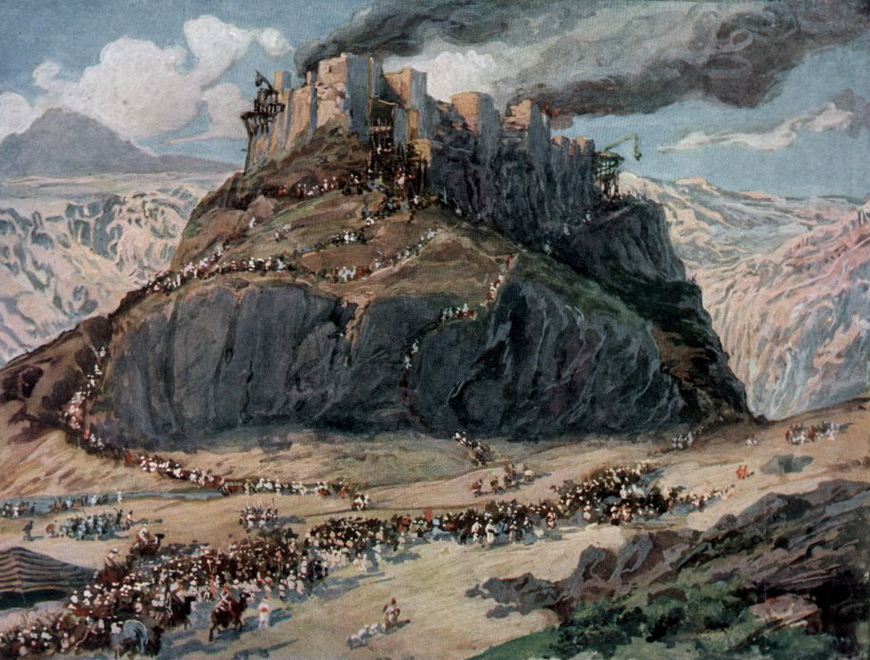
谁是亚摩利人?
17, 89
含之后裔
含
(創 世 記 10:1,6)
迦南人
(創 世 記 10:15-18)
亚摩利人

Slide 5
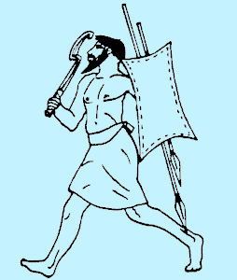
亚摩利人意思;
89
1) 高地人
- 占领山区地形的土地
(Num. 13:29; 申 命 記 1:7,19-20)
2) “至 高[威武 ] 者”
- 他们可怕的军事实力
(申 命 記 1:44) or
- 他们的伟大地位
(民 數 記 13:33)
“至 高 者”

Slide 6
20
这些经文教导我们什
么关于上帝和人的？
创世纪 15:13-16
上帝给亚伯拉罕
约在主前2050 年
埃及为奴之前
在迦南颁给
申命记 7:1-11
摩西给以色列民
主前1405 年
埃及为奴之后
在尼波山颁给
迦南人
迦南人
亚摩利人
尼波山
迦南人
耶布斯人
赫人
亚玛力人

Slide 7
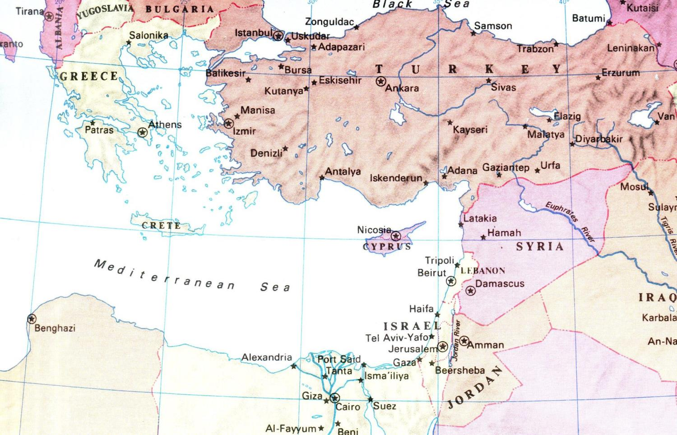
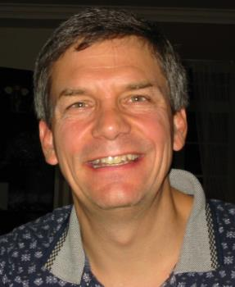

92
歌篾
陀迦玛
雅完
米设
亚述
路德
土巴
亚兰
迦斐托
迦南人
弗
麦西
创世记 10

Slide 8
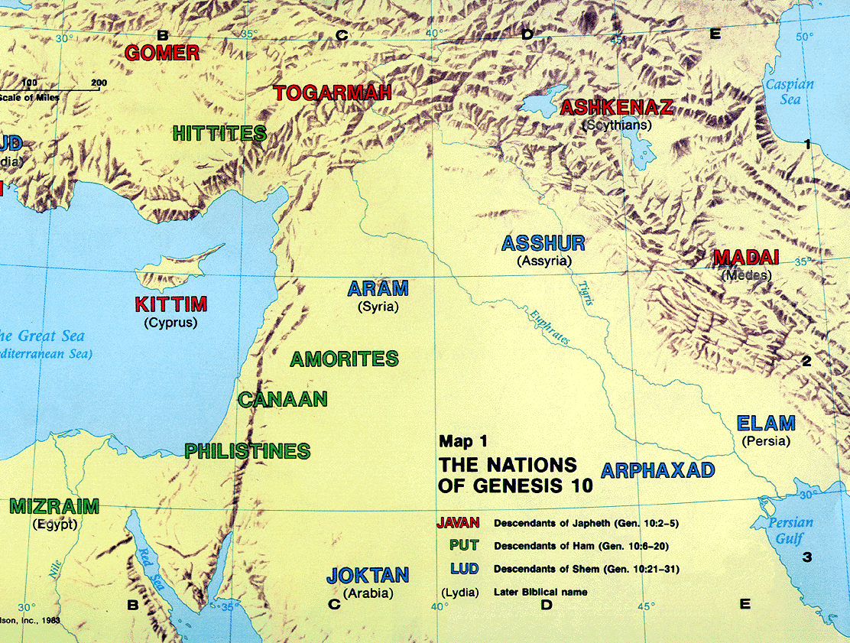
国家表
(创世记10)
17
挪亚
西挪
雅弗
含
闪
西
高加索人
迦南人
闪族
西奈
欧洲人和
东印度人
非洲人
和亚洲人
犹太人和
阿拉伯人

Slide 9
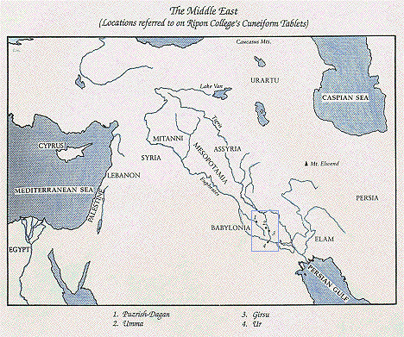
迦南人的语言
89
语言分类成两组：
东部:
o 亚甲言 (亚述人和巴比伦人的语言)
o 底格里斯河和幼发拉底河谷
西部:
- 北部 (Levant)
- 南部 (阿拉伯半岛和埃塞俄比亚)

Slide 10
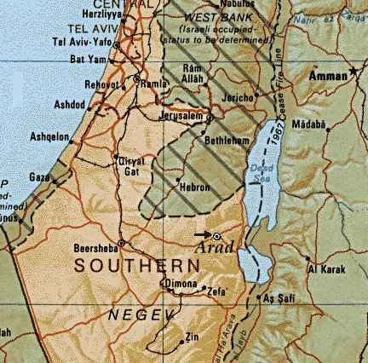
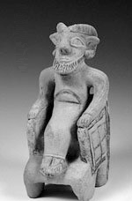
历史
主前3300 - 1950 年 (古铜)
  第一个修造围墙的镇
  人口很少超出 2000
  都市社会的演变 - 亚拉得
  战争和埃及干涉 (第13王朝 - 主前2000年)

Slide 11
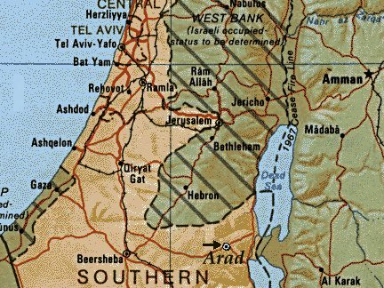
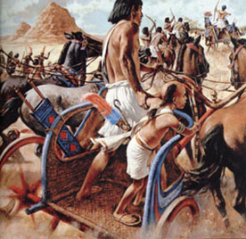
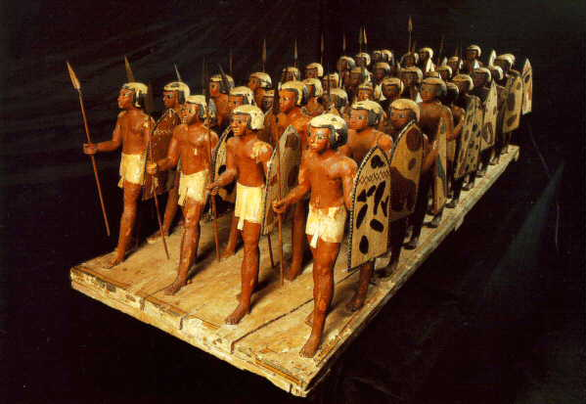
历史
中铜 主前1950 - 1539年
Hyksos是迦南人, 统治了北埃及100年 (第十七世纪中叶)
Hyksos 运输车
第十六世纪中叶 (主前1539年) 法老王Ahmose逐出了Hyksos并且毁坏了迦南城市

Slide 12
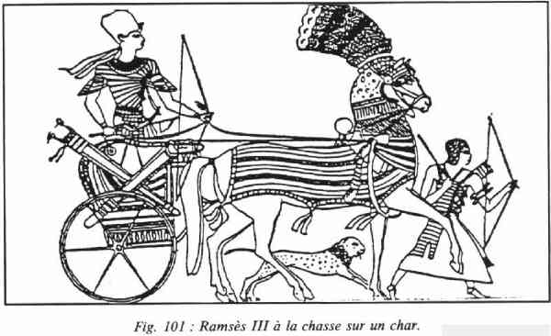
历史
(后铜) 主前1539 – 1200年 埃及控制
米吉多战役
- 征服了迦南
- 支付高额的进贡与税
- 供应食物和其他物资给常驻的埃及军队

Slide 13
历史
铁 I 主前1200-950年
1. 沿海人民的到来 (非利士人).
--毁坏了赫人的文化
--占领了北部和海岸地带
--导致迦南城市国家的崩溃
2. 创立城市
3. 腓尼基文化沿地中海海岸发展了, 成为客商。

Slide 14
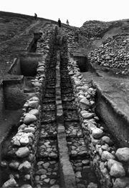
历史
铁 II 主前950-586年
铁II期间最响誉的 “新的国家”
- 所罗门统治的王国
中央政权
大规模建筑工程(过水隧道)

Slide 15
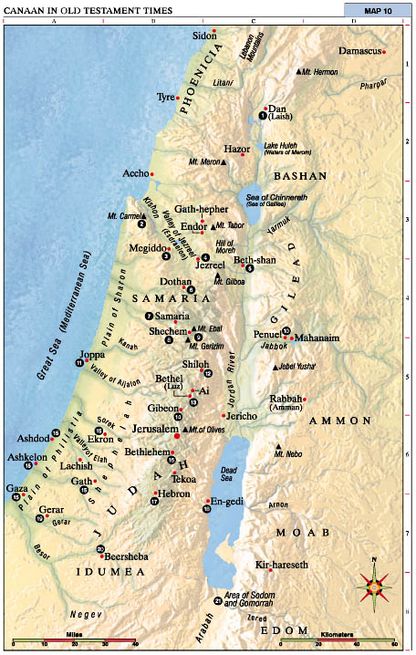
地理
89
埃及征服了迦南的范围
后铜其间
(约在主前1550-1200年)
总结
- 为整体区域“从埃及的溪”
(加沙南部)
- 亚扪, 摩押和以东, 不在迦南的范围
向北
- 沿海过Gebal/Byblos
- 到叙利亚沙漠的西部边缘
向南
- 东巴珊下合并到Yarmuk河
- 约旦河谷下到死海的南端
向西
从Zin的原野, 再回到埃及的溪

Slide 16
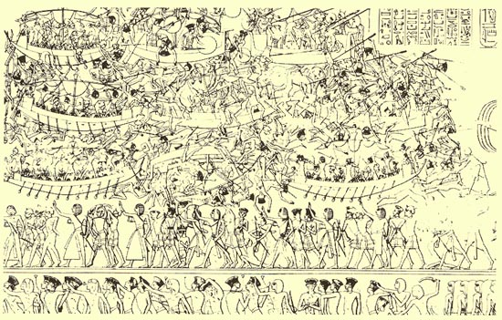
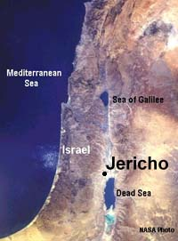
城市
耶利哥
位于约旦河西北十英里, 进入死海处
约旦的一个主要浅滩, 容旅行, 从Transjordan 通过河到西部
名字大概从西伯来词yerah获得，意味月亮或月份或者新月。

Slide 17
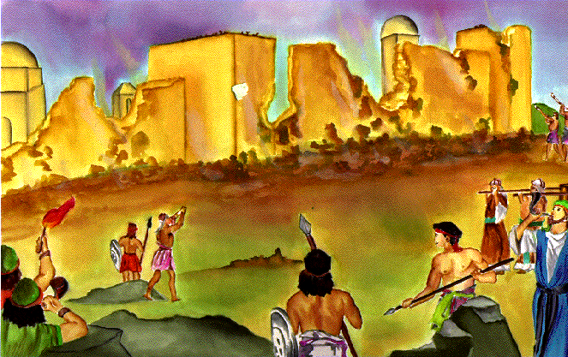
城市
历史和圣经的重要性
  征服的第一个城市
  耶利哥战役
意义?
  相信上帝的能力
  通过信, 外邦人得拯救

Slide 18
城市
基遍
位于在耶路撒冷和伯特利之中
在 主前3000年 基遍当了堡垒城市
迦南最古老的城市之一
圣经中四个希未人城市之一(约书亚 9:17)

Slide 19
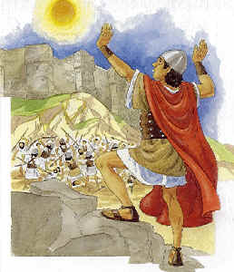
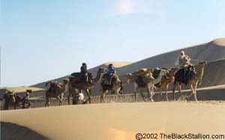
城市
基遍欺骗以色列
以色列人必须与5位亚摩利国王战斗 (约书亚 10)
太阳停顿
功课?
咨询上帝!
不要被欺骗
遵守所有条约
我们虽软弱, 但上帝仍然信实
希望我们的
乔装成功

Slide 20
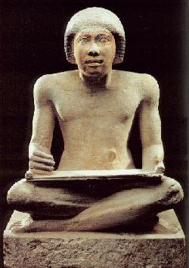
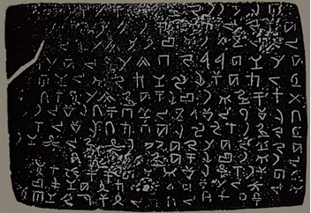
文化-文字
123
我是否能保留我的工作？
字母
- 最重要和唯一持久的文明贡献
- 能传播给大众量而不是限与有教育的人

Slide 21
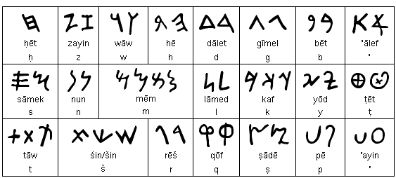
字母起源
123
腓尼基字母起源于主前1700-1800年的原始迦南字母
最早期的腓尼基人的题字来自Byblos, 约在主前1000年。

Slide 22
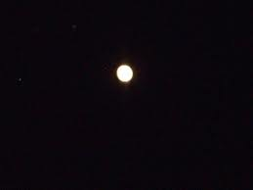
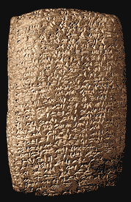
宗教
90
考古学发现： 巴尔和伊勒
(在Amarna信件)
巴尔
- 主要的土地神
意味 "神" 或 "主人"
迦南人生存的依靠

Slide 23
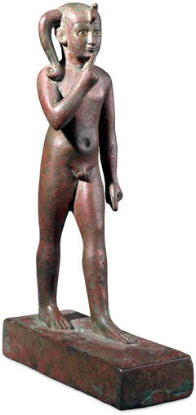

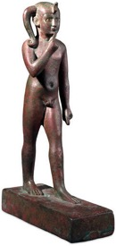
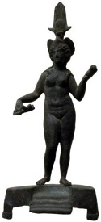

The Baal Cycle
巴尔
上升
巴尔
上升
Mot 杀害 巴尔
Mot 杀害 巴尔
冬季
春季
夏季
秋季
冬季
春季

Slide 24
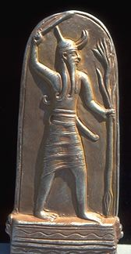
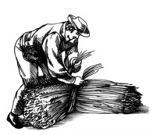

宗教
90
巴尔生育力的周期
(巴尔史诗)
Mot (死)在冬天被巴尔 (生)在春天击败
巴尔在春天复活是靠着
寺庙卖淫
性生育的宗教崇拜

Slide 25
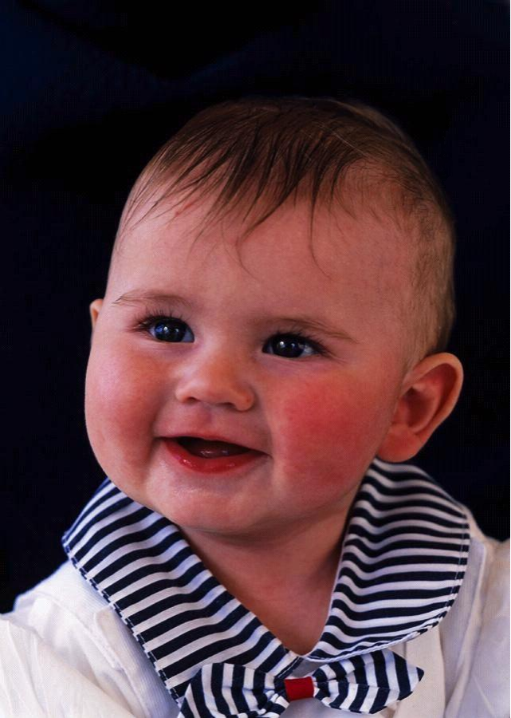

儿童献祭
于巴尔
91
在崇拜时活婴孩被安置在巴尔雕象被灼烧热的手。
婴孩死后就被推挤入巴尔雕象底下的洞。

Slide 26
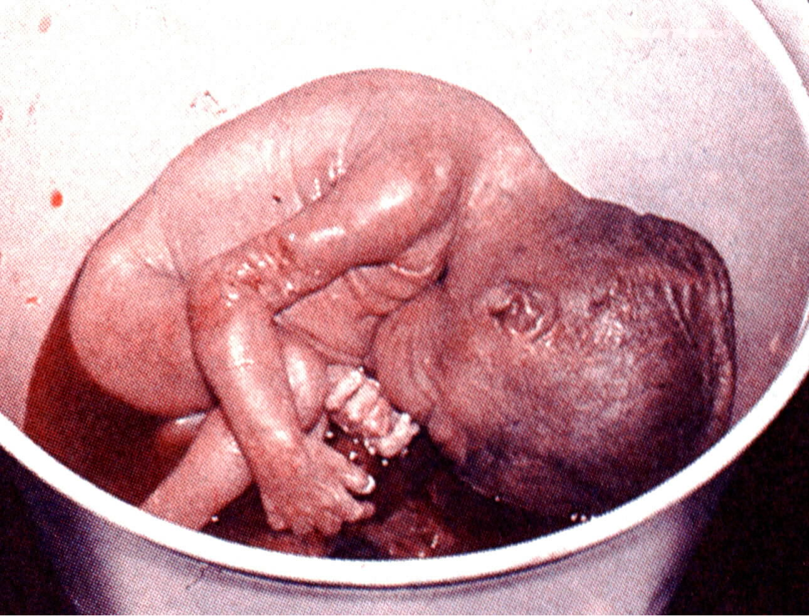
现代儿童献祭

Slide 27

古代近东的宗教联系产生了应力和思想和实践的融合。迦南人多神教和美索不达米亚人的神教相比的时候就可以看到之间的相似之处。如果社会彼此孤立，就不会被注意到这些相似之处。例如一些学者认为天空之神在两种文化中都是权威。然而， 那只是权威的概念。执行权威需要一些其他神。虽然美索不达米亚的天空之神是 Anu, 真正的力量来自风暴之神,Enlil 。同样是迦南神的名义头是El 。但主要功能以风暴之神的化身为例 Hadad 。他是“巴尔”众人类的神之王。
WALTER A. ELWELL

Slide 28
在迦南定居的亚兰人和非利士人跟随了迦南人的做法。 亚摩利人进入美索不达米亚时也同样的接受了苏美尔宗教。在这些人群众中, 希伯来人走他们的独立的道路。他们的神是一个独特的神，他要求独家效忠。这与当时所有其他宗教与众不同。
WALTER A. ELWELL

Slide 29
最坏的宗教
91
“迦南神话的残酷、情欲和摒弃比起当时在近东别处是最坏的。而且迦南神令人惊讶的是它完全没有道德本质，把信徒最坏的行为表现出来，...，例如神圣卖淫、儿童为献祭和崇拜蛇.”
Merrill F. Unger, 考古学和旧约, 175

Slide 30

宗教
93
对以色列的影响
= 类并
- 耶和华是有能力的上帝而巴尔是日常生活的神
- 直到从巴比伦流放回归之后, 以色列人才相信一位神。

Slide 31
宗教
92-93
为什么以色列如此被影响?
相似的方言
迦南给于优越武器
表面相似于希伯来宗教 (和平奉献物、神圣的称号等)
类并的诱力 -- 耶和华和巴尔两面并得的好处 (Bratcher)

Slide 32
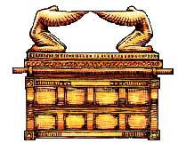
宗教
以色列怎么抵挡迦南人的影响 ?
1. 好的神学
• 圣经教导独一神
• 创世纪辩论(Bratcher)
• 上帝的本质

Slide 33
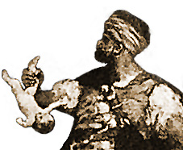
宗教
92
2. 先知反对宗教实践
• 相似的外形
• 在道德上的区别:
  人为献祭
  寺庙妓女
  儿童献祭
  切断
  人兽交

Slide 34
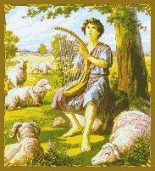
宗教
92
3. 语言
这是以色列的最成功的反击
强调了上帝的本质
用诗篇来颂赞上帝的主权

Slide 35
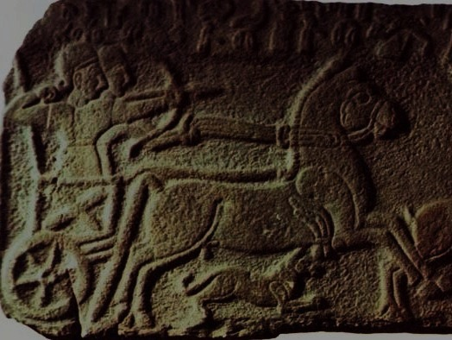
功课
93
献童祭: 上帝非常恨它, 也是以色列沉淀的因素。 我们是否还实践它？ 堕胎为什么还在执行？
类并： 我们是否崇拜其他的神？如事业,。并只在有麻烦时才回转依靠上帝？
传扬福音： 我们怎么使用现代的文化和语言来传扬上帝的福音？

Slide 36
讨论组
93
当你在“迦南时期”, 你怎么保持敬虔的价值观？
什么是属世又出世最有效的办法？
“我不求你叫他们离开世界，只求你保守他们脱离那恶者” (约翰福音 17:15)

Slide 37
Black

Slide 38


旧约全书背景链接地址 BibleStudyDownloads.org
免费获得该讲解!
圣经学习下载
Notes:
The explanation for free!
OT Backgrounds link address

